Slide 1
第3章 二阶动态电路分析（补充）
1. 分析二阶电路过渡过程的经典法；
2. 二阶动态电路的零输入响应、零状态响应、全响应；
3. 二阶动态电路的阶跃响应、冲激响应；

Slide 2
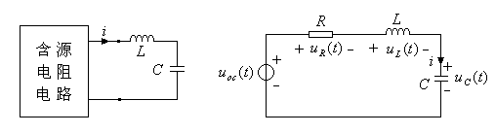
3.1 二阶动态电路的零输入响应
二阶电路：用二阶微分方程描述的动态电路
在二阶电路中，给定的初始条件应有两个，它们由储能元件的初始值决定。
RLC 串联电路和 GCL 并联电路为最简单的二阶电路。

Slide 3
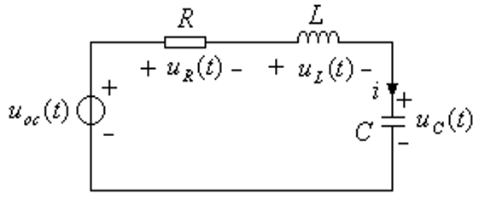
初始条件：
零输入响应：上述线性二阶常系数微分方程中 u_{0C}(t)=0 的响应
或

Slide 4
特征方程
特征根 称为固有频率
解为：
这里：p₁ 和 p₂ 是特征根，仅与电路结构及参数有关；
积分常数A₁ 和 A₂ 决定于u_{C} 的初始条件
给定初始条件: u_{C}(0) = U₀, i(0) = I₀

Slide 5
,非振荡衰减放电过程（过阻尼情况）
当 时，固有频率 p₁ 和 p₂ 是两个不相等的负实根

Slide 6
1．设 u_{C}(0) = U₀, i (0) = 0
由于 衰减得快， 衰减得慢，故

Slide 7
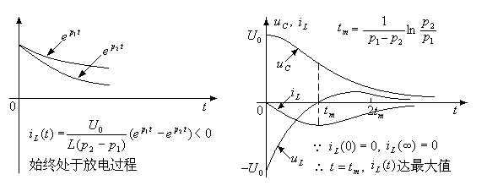
① u_{C} , i_{L} 始终不改变方向， u_{C} i_{L} < 0, 电容放电；
② u_{L} 改变一次方向，t = t_{m} 时， u_{L} = 0 ；
③ t < t_{m} ，电感吸收能量（ u_{L}i_{L} > 0 ），建立磁场； t > t_{m} 电感释放能量（ u_{L} i_{L} < 0 ），磁场逐渐衰减，趋向消失；
④ 整个过程完毕， u_{C} = 0 ,i_{L} = 0 ,u_{L} = 0 。

Slide 8
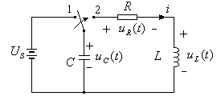
例 7-1 电路如下图所示,U_{S} = 10 V, C = 1μF, R = 4 kΩ, L = 1 H ，开关 S 原来闭合在触点 1 处，t = 0 时，开关 S 由触点 1 接至触点 2 处，求：
(1) u_{C} , u_{R} , i 和 u_{L}
(2) i_{max}
解： (1) u_{C} , u_{R} , i 和 u_{L}
特征根

Slide 10
2．设 u_{C}(0) = 0, i (0) = I₀

Slide 11
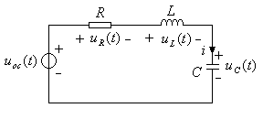
例7-2：前述电路中, C = 1 F, L = 1 H ,
R = 3 Ω, u_{C}(0) = 0, i (0) = 1 A ，t ≥ 0 时，u_{OC}(t) = 0 , 试求 u_{C}(t) 及 i_{L}(t)。
解：利用前述结果

Slide 12
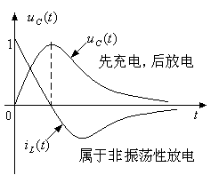
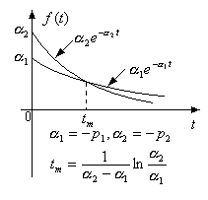

Slide 13
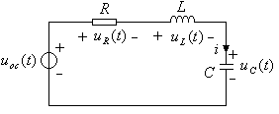
3. 设 u_{C}(0) = U₀, i _{L}(0) = I₀
例7-3：前述电路中, C = 0.25 F,
L = 0.5 H , R = 3 Ω, u_{C}(0) =2 V ,
i (0) = 1 A ，t ≥ 0 时，u_{OC}(t) = 0 , 试求 u_{C}(t) 及 i_{L}(t) 。
解：根据前述结果

Slide 14
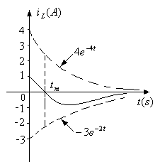
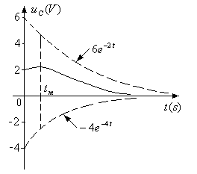

Slide 15
二. ，衰减振荡放电过程（欠阻尼情况）
如果 ，则固有频率为共轭复数
其中

Slide 16
将 代入 中

Slide 17
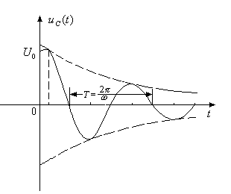
1.u_{C}(t) 是衰减振荡，它的振幅 A e^{-δ t} 随时间作指数衰减，δ 为衰减系数，δ 越大，衰减越快；
2.ω 为衰减振荡角频率，ω 越大，振荡周期越小，振荡加快；
3. 时，响应是振荡性，称为欠阻尼情况，δ 反映振幅的衰减情况， ω 为振荡的角频率。

Slide 18
三. 临界情况（临界阻尼情况）
当 时，p₁ ,p₂ 为相等负实数，微分方程的解为
常数 A₁ 和 A₂ 可由初始条件确定

Slide 19
电路的响应仍然是非振荡性的，如果电阻稍微减小，以致
，则响应将为振荡性的，
当符合 时，响应处于临界振荡状态，称为临界阻尼情况。

Slide 20
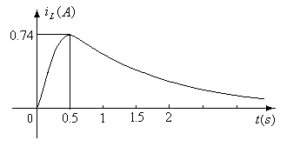
例7-3：前述电路中, R = 1 Ω, L = 1/4 H , C = 1 F, u_{C}(0) = -1 V ,
i (0) = 0 ， t ≥ 0 时，u_{OC}(t) = 0 , 试求 i_{L}(t) 。
解： 临界阻尼状态

Slide 21
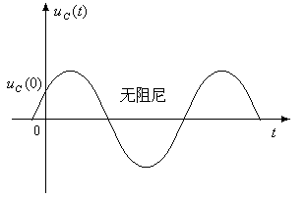
4.特殊情况：R = 0，无阻尼
5.电路的零输入响应的性质,取决于电路的固有频率 p ，p 为实数，复数或虚数，决定了响应为非振荡，衰减振荡或等幅振荡。

Slide 22
例7-4：RLC串联电路中, R = 1 Ω, L = 1 H , C = 1 F, u_{C}(0) =1 V , i (0) = 1 A ， 试求零输入响应 u_{C}(t) 及 i_{L}(t) 。
解：

Slide 23
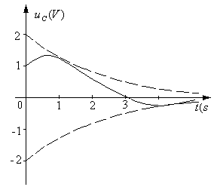
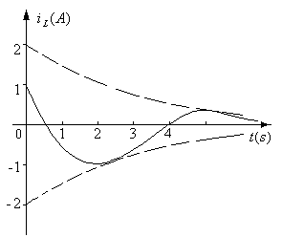
例7-5：LC 振荡回路中， L = 1/16 H , C = 4 F, u_{C}(0) =1 V , i (0) = 1 A ，
试求零输入响应 u_{C}(t) 及 i_{L}(t) 。
解：电路方程
特征方程
特征根

Slide 24
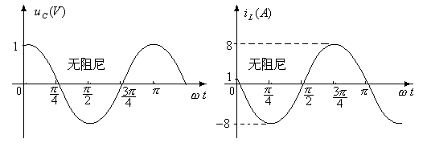

Slide 25
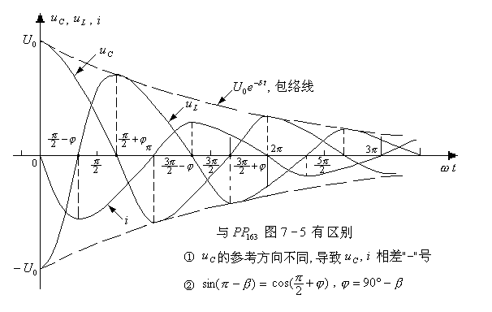
5.能量转换情况
设 u_{C}(0) = U₀, i_{L}(0) = 0 ，则

Slide 26
① ω t = kπ , k = 0, 1, 2, 3 ... 为电流 i 的过零点，即 u_{C} 的极值点；
② ω t = kπ / 2 - ϕ, k = 1, 3, 5, 7 ... 为电感电压 u_{L} 的过零点，即 i 的极值点；
③ ω t = kπ / 2 + ϕ, k = 1, 3, 5, 7 ... 为电容电压 u_{C} 的过零点；

Slide 27
0 < ω t < π / 2 - ϕ 电感吸收，电容释放，电阻消耗;
π / 2 - ϕ < ω t < π / 2 + ϕ 电感释放，电容释放，电阻消耗;
π / 2 + ϕ < ω t < π 电感释放，电容吸收，电阻消耗；

Slide 28

3.2 二阶电路的零状态响应和阶跃响应
1.直流RLC串联电路的完全响应
如果前述电路中，u_{OC}(t) =U_{S} ( t ≥ 0) , 则电路的微分方程为

Slide 29
根据初始条件 u_{C}(0₋), i_{L} (0₋) 可确定 A₁, A₂
此时的全响应与其零输入响应的差别仅在于用 u_{C}(0₋) - U_{S} 代替了原来的 u_{C}(0₋) ，并在这里增添了 U_{S} 项。
其中，

Slide 30
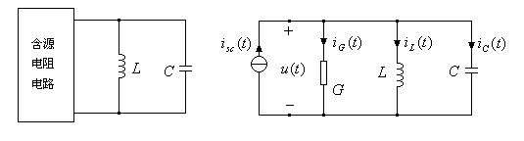
二. GCL并联电路的分析
其解答由对应的齐次方程的通解和特解组成，即

Slide 31
取稳态解 i”_{L} 为特解，而通解 i’_{L} 与零输入响应形式相同，再根据初始条件确定积分常数，从而得到全解。
上述结果可由RLC串联电路的方程通过对偶量 u_{C} → i_{L} , L → C, C → L, R → G 的置换得到，其解答也可由串联电路的解答通过对偶量的置换得到 。
其中
二阶电路在阶跃激励下的零状态响应称为二阶电路的阶跃响应，其求解方法与零状态响应的求解方法相同。

Slide 32
例7-7：前述电路中, ,直流电源 u_{OC}(t) =U_{S} 在 t = 0 时作用于电路，试求 u_{C}(t) ，并绘出波形图，设电路为零初始状态。
解：因 ，电路属欠阻尼情况

Slide 33
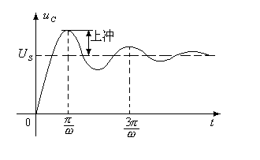
u_{C}(t) 在 U_{S} 上下作衰减振荡最后趋于U_{S} ，电压上升超过 U_{S} 所呈现的突出部分，称为“上冲”或“正峰突”。
例7-8：接续例7-7，如要求第一个上冲为 U_{S} 的 10%，问 C 应如何选择?

Slide 34
例7-8：接续例7-7，如要求第一个上冲为 U_{S} 的 10%，问 C 应如何选择?
解：
最大值发生在 ,即
第一个最大值发生在 时，根据题意要求

Slide 35
例7-9：GCL并联电路中，L=1H，C=1F，求 i_{L}(t) 的阶跃响应，若（1）G = 10 S；（2）G = 2 S；（3）G = 0.1 S。
解：依题意， i_{SC}(t)= 1 A （阶跃响应），且
或

Slide 36
（其中特解 i_{Lp} = 1A ）

Slide 38
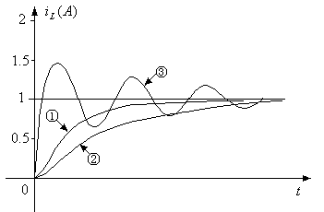

Slide 39
例7-10：GCL并联电路中, G = 2×10⁻³ S , C = 1μF, L = 1H, u_{C}(0₋) = 0 , i_{L}(0₋) = 0 , 试求阶跃响应 i_{L} , u_{C} 和 i_{C} 。
解：电路方程
特征方程
特征根
对应齐次方程的解
强制分量
通解为
又因

Slide 40
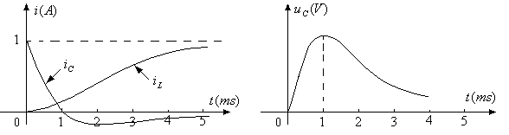

Slide 41
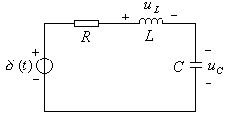
3.3 二阶电路的冲激响应
二阶电路的冲激响应：零状态的二阶电路在冲激函数激励下的响应
电路方程
0₋ < t < 0₊ 电路受 δ (t) 作用获得能量

Slide 42
t ≥ 0₊ ,放电，满足二阶齐次微分方程，
1,由δ (t) 在 t = 0 作用产生的 u_{C}(0₊) , i(0₊)
对电路方程两边取 0₋ 到 0₊ 的积分，则有
又此时 u_{C} 不能跃变，仅 才可能发生跃变

Slide 43
意义：δ (t) 在 t = 0₋ 到 0₊ 间隔内使电感电流跃变，电感中储存一定的磁场能量。此磁场能量引起冲激响应。
2. t ≥ 0₊ , 为零输入解

Slide 44
如果 ，即周期振荡衰减放电，冲激响应为
3、可以首先求出电路的单位阶跃响应，再对时间求导数就能得到单位冲激响应。

